Slide 1
第二章
神经网络入门

Slide 2
目录
深度学习框架 Keras 简介
搭建深度学习开发环境
数据、模型、损失函数与优化器
深度学习之”Hello MNIST”
二分类问题：IMDb 数据集介绍
二分类问题：电影评论分类模型实践
Notes:
本章包括以下内容:
 神经网络的核心组件  Keras 简介  建立深度学习工作站  使用神经网络解决基本的分类问题与回归问题

Slide 3
深度学习框架 Keras 简介

Slide 4
Keras 简介

Slide 5
主流深度学习框架热度对比

Slide 6
主流深度学习框架热度对比

Slide 7
主流深度学习框架热度对比

Slide 8
Keras 支持的计算后端
图需要重绘

Slide 9
搭建深度学习开发环境

Slide 10

Keras 开发环境
Python 2.7-3.6
Support CNN & RNN
Run on CPU & GPU

Slide 11
使用 pip 安装 Keras

Slide 12
在 Jupyter 中使用 Keras 开发

Slide 13
Try it
“Hello TensorFlow”

Slide 14
数据、模型、损失函数与优化器

Slide 15
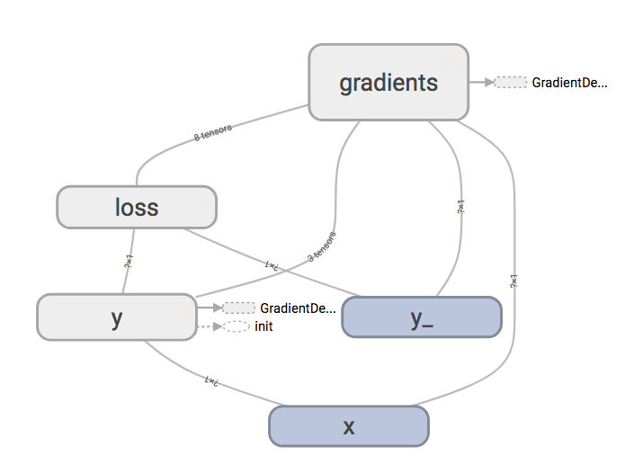
神经网络四个核心概念间关系
优化器
前向传播
损失函数
（标签）数据
反向传播
模型
（输入）数据

Slide 16
神经网络层
全连接层/密集层
(FC/Dense)
卷积层
(Conv)
池化层
(Pooling)

Slide 17
模型：层构成的神经网络

Slide 18
深度学习之”Hello MNIST”

Slide 19
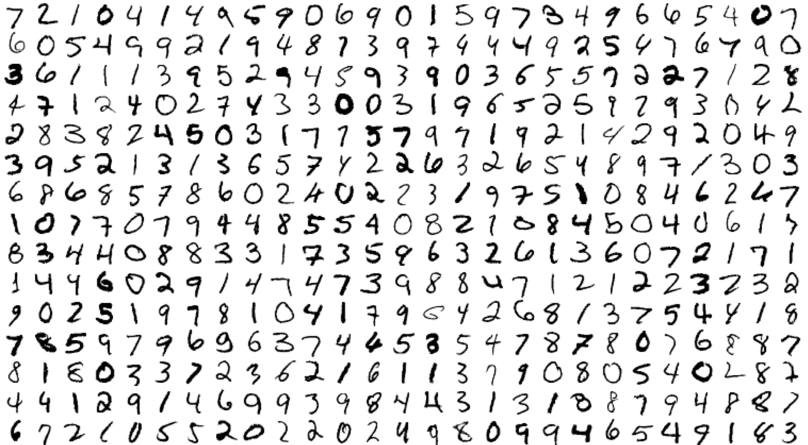
MNIST 数据集介绍
MNIST 是一套手写体数字的图像数据集，包含 60,000 个训练样例和 10,000 个测试样例，由纽约大学的 Yann LeCun 等人维护。

Slide 20
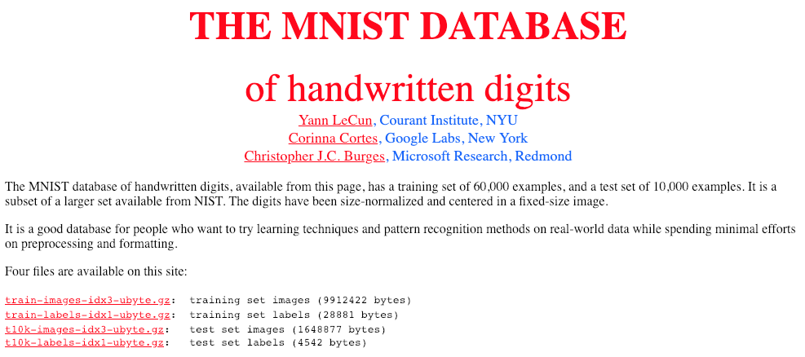
获取 MNIST 数据集

Slide 21

MNIST 手写体数字介绍
MNIST 图像数据集使用形如［28，28］的二阶数组来表示每个手写体数字，数组中的每个元素对应一个像素点，即每张图像大小固定为 28x28 像素。

Slide 22
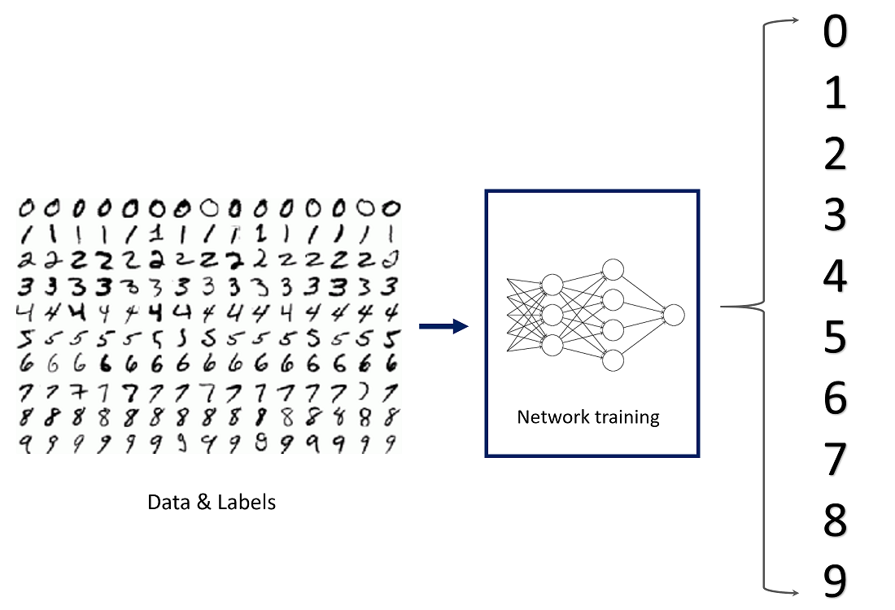
''Hello MNIST''
（输入）数据
模型

Slide 23
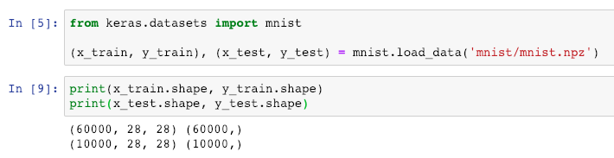
使用 Keras 加载 MNIST 数据集
tf.kera.datasets.mnist.load_data(path=‘mnist.npz’)
Arguments:
path:本地缓存 MNIST 数据集(mnist.npz)的相对路径（~/.keras/datasets）
Returns：
Tuple of Numpy arrays: `(x_train, y_train), (x_test, y_test)`.

Slide 24
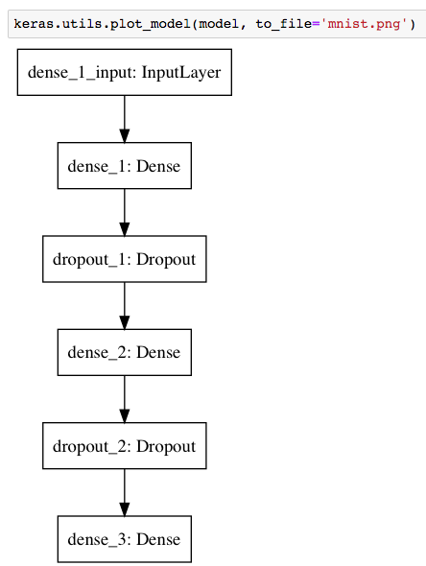
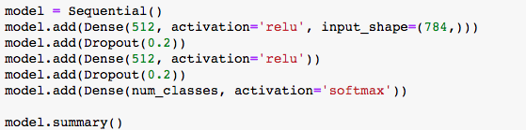
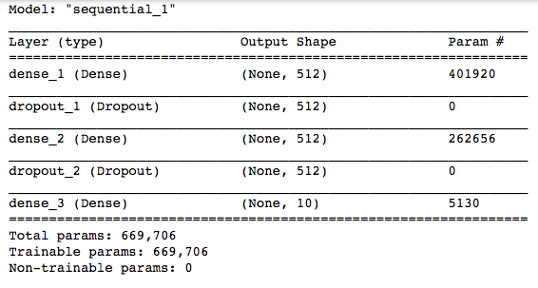
使用 Keras 定义 MNIST 模型

Slide 25
使用 Keras 训练 MNIST 模型
…

Slide 26
Try it
“Hello TensorFlow”

Slide 27
二分类问题：IMDb 数据集介绍

Slide 28
二分类是什么
模型
狗
猫

Slide 29
二分类是什么
模型
“同意”
你是个好人
“不同意”

Slide 31
IMDb Sentiment 数据集
Dataset of 25,000 movies reviews from IMDB, labeled by sentiment (positive/negative). Reviews have been preprocessed, and each review is encoded as a sequence of word indexes (integers). For convenience, words are indexed by overall frequency in the dataset, so that for instance the integer "3" encodes the 3rd most frequent word in the data. This allows for quick filtering operations such as: "only consider the top 10,000 most common words, but eliminate the top 20 most common words".
As a convention, "0" does not stand for a specific word, but instead is used to encode any unknown word.
Notes:
IMDB包含来自互联网电影数据库(IMDB)的 50 000 条严重两极分化的评论。数据集被分为用于训练的 25,000 条评论与用于测试的 25,000 条评论，训练集和测试集都包含 50% 的正面评论和 50% 的负面评论。

Slide 32
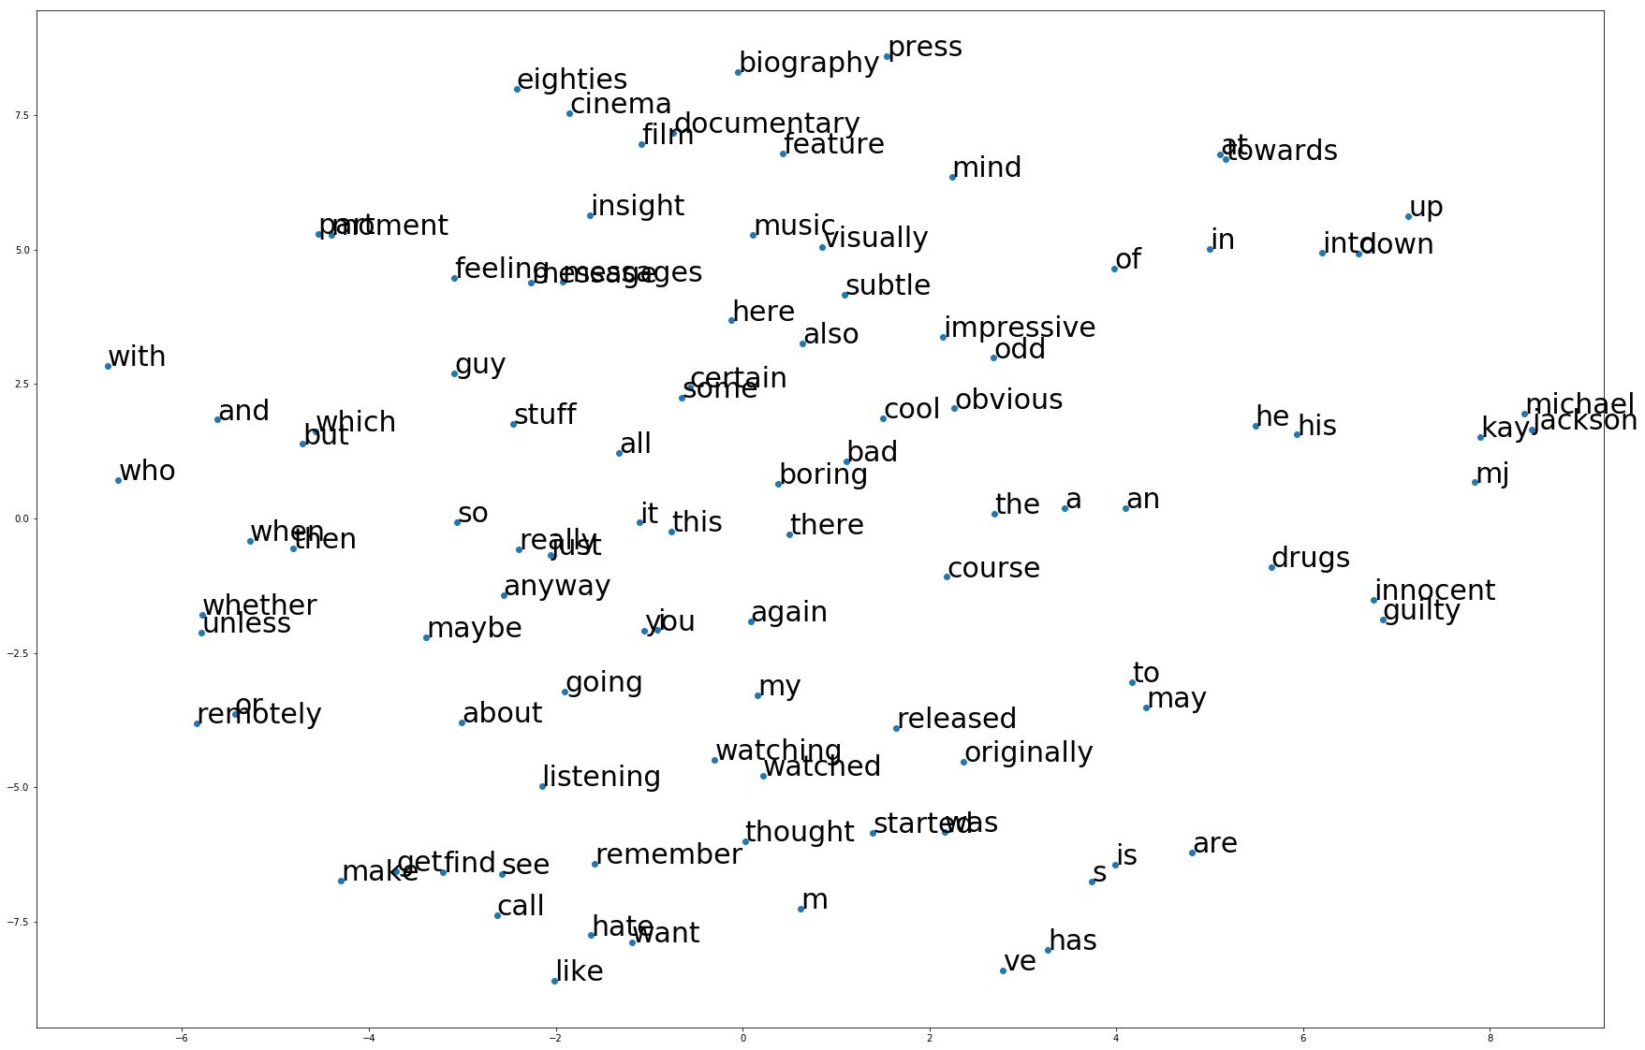
IMDb Sentiment 数据集可视化
Notes:
IMDB包含来自互联网电影数据库(IMDB)的 50 000 条严重两极分化的评论。数据集被分为用于训练的 25,000 条评论与用于测试的 25,000 条评论，训练集和测试集都包含 50% 的正面评论和 50% 的负面评论。

Slide 33
电影评论分类模型
‘amazing’
‘good’
‘fantastic’
[12,
22,
30]
0
差
模型
1
好

Slide 34
使用 Keras 加载 IMDb 数据集

Slide 35
向量化数据

Slide 36
二分类问题：电影评论分类模型实践

Slide 37
使用 Keras 定义 电影评论分类模型

Slide 38
Try it
“Hello TensorFlow”

